Slide 1
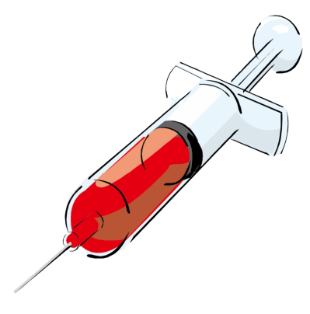
DEPENDENCY INJECTION
What?
Why?
Where?
When?
Notes:
Retirar imagens e tabelas da visão geral,
Menu
cadastro de sala: nome,
cadastro de evento: nome, qual a sala dropdown, data do evento,

Slide 2
SOLID
SOLID é um acrônimo dos cinco primeiros princípios da programação orientada a objetos e design de código identificados por Robert C. Martin (ou Uncle Bob) por volta do ano 2000. O acrônimo SOLID foi introduzido por Michael Feathers, após observar que os cinco princípios poderiam se encaixar nesta palavra.

Slide 3
SOLID
Os princípios SOLID devem ser aplicados para se obter os benefícios da orientação a objetos, tais como:
Seja fácil de se manter, adaptar e se ajustar às alterações de escopo;
Seja testável e de fácil entendimento;
Seja extensível para alterações com o menor esforço necessário;
Que forneça o máximo de reaproveitamento;
Que permaneça o máximo de tempo possível em utilização.

Slide 4
SOLID
Utilizando os princípios SOLID é possível evitar problemas muito comuns:
Dificuldade na testabilidade / criação de testes de unidade;
Código macarrônico, sem estrutura ou padrão;
Dificuldades de isolar funcionalidades;
Duplicação de código, uma alteração precisa ser feita em N pontos;
Fragilidade, o código quebra facilmente em vários pontos após alguma mudança.

Slide 5
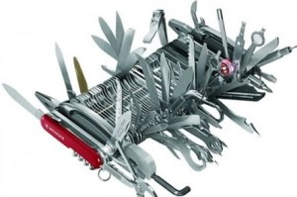
SOLID
Single Responsibility Principle, também conhecido como Princípio da Responsabilidade Única.
Editar Filiado
Uma classe deve ter um, e apenas um, motivo para ser modificada.
Notes:
https://www.eduardopires.net.br/2013/05/single-responsibility-principle-srp/

Slide 6
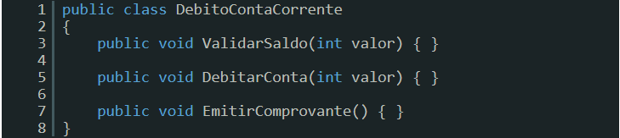
SOLID
Cada responsabilidade deve ser uma classe, porque uma responsabilidade é um eixo de mudança.
O que não fazer:

Slide 7
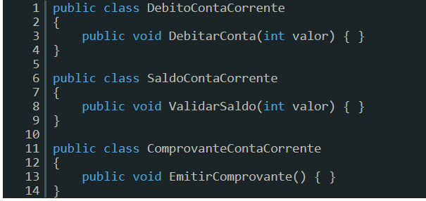
SOLID
Como deveria ser:
Complexidade do código reduzida;
Facilitação da legibilidade;
Redução de acoplamento;
Código limpo e testável;
Facilidade de evolução.

Slide 8
SOLID
Open Closed Principle, também conhecido como Princípio do Aberto Fechado. Entidades de software (classes, módulos, funções, etc) devem estar abertas para extensão, mas fechadas para modificação.
Extensibilidade:
Quando uma funcionalidade precisar ser adicionada é esperado que as existentes sejam estendidas e não alteradas, assim o código original permanece intacto e confiável enquanto as novas são implementadas através de extensibilidade.
Notes:
https://www.eduardopires.net.br/2013/05/open-closed-principle-ocp/
http://www.macoratti.net/18/04/c_extmet1.htm

Slide 9
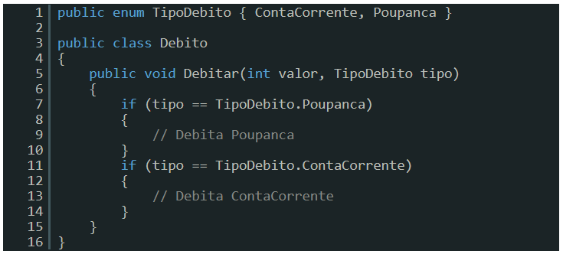
SOLID

Slide 10
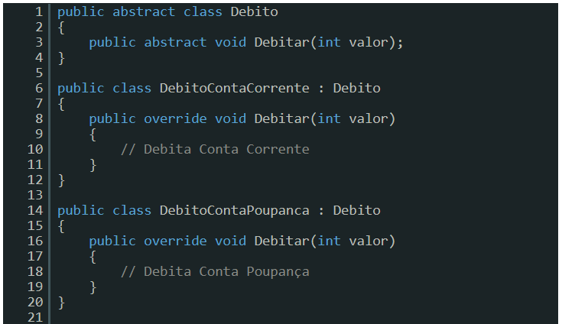
SOLID
Notes:
Pode-se dizer que as classes abstratas servem como “modelo” para outras classes que dela herdem, não podendo ser instanciada por si só. Para ter um objeto de uma classe abstrata é necessário criar uma classe mais especializada herdando dela e então instanciar essa nova classe. Os métodos da classe abstrata devem então serem sobrescritos nas classes filhas.

Slide 11
SOLID
Liskov Substitution Principle, também conhecido como Princípio da Substituição de Liskov.
Subtipos devem ser substituíveis pelos seus tipos de base, resumindo, quando temos uma classe B e classe C que estende da classe A, deveríamos poder trocar a classe B pela classe A, ou pela classe C dentro do projeto sem quebrar o código..
Notes:
https://robsoncastilho.com.br/2013/03/21/principios-solid-principio-de-substituicao-de-liskov-lsp/

Slide 12
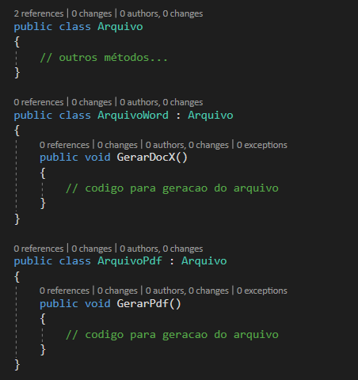
SOLID
A hierarquia de classes herdam de Arquivo, provavelmente para reaproveitar algum campo/comportamento, mas cada uma das derivadas tem seu próprio método de geração, ignorando o uso de polimorfismo.
Este design fere o LSP, uma vez que nenhuma das classes derivadas pode ser usada como a classe base.
Notes:
https://robsoncastilho.com.br/2013/03/21/principios-solid-principio-de-substituicao-de-liskov-lsp/

Slide 13
SOLID
Imagine as formas geométricas Quadrado e Retângulo, conceitualmente falando um quadrado é um retângulo com lados do mesmo tamanho. Portanto é lógico e intuitivo modelar uma classe Quadrado como sendo derivada da classe Retângulo.
O princípio da substituição de Liskov nos mostra que devemos tomar cuidado ao fazer uso da herança, devemos verificar se o polimorfismo faz mesmo sentindo, ou seja, se qualquer subclasse pode ser utilizada no lugar da superclasse. Caso não, significa dizer que a herança está sendo utilizada de forma inadequada.
Notes:
https://robsoncastilho.com.br/2013/03/21/principios-solid-principio-de-substituicao-de-liskov-lsp/

Slide 14
SOLID
Interface segregation principle, também conhecido como Princípio da Segregação de Interfaces. O Princípio da Segregação de Interface diz que clientes não devem ser forçados a depender de métodos que não usam. Muitas interfaces específicas são melhores do que uma interface única geral.
Notes:
https://robsoncastilho.com.br/2013/04/14/principios-solid-principio-da-segregacao-de-interface-isp/

Slide 15
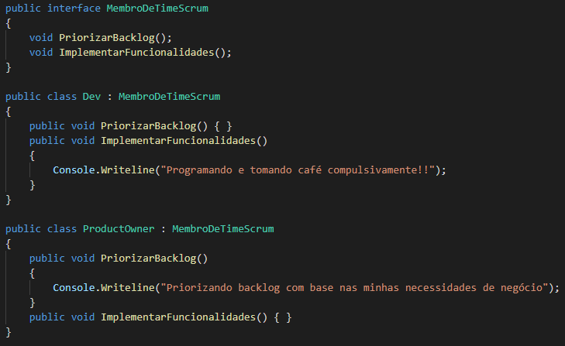
SOLID
Notes:
https://robsoncastilho.com.br/2013/04/14/principios-solid-principio-da-segregacao-de-interface-isp/

Slide 16
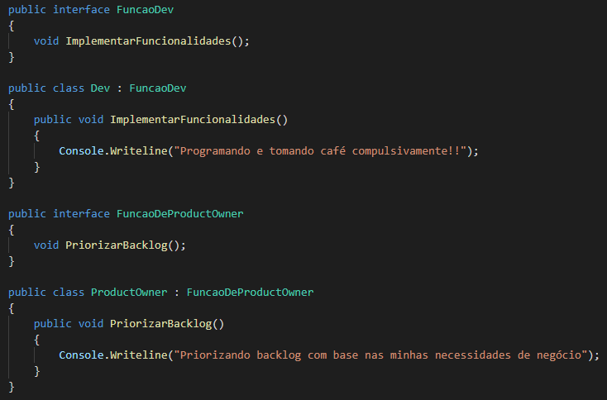
SOLID
Notes:
https://robsoncastilho.com.br/2013/04/14/principios-solid-principio-da-segregacao-de-interface-isp/

Slide 17
SOLID
Dependency Inversion Principle, também conhecido como Princípio da Inversão de Dependência.
Módulos de alto nível não devem depender de módulos de baixo nível. Ambos devem depender de abstrações;
Abstrações não devem depender de detalhes. Detalhes devem depender de abstrações.
Notes:
https://www.treinaweb.com.br/blog/entendendo-injecao-de-dependencia/

Slide 18
O que é uma dependência?
Uma dependência é simplesmente um objeto que a sua classe precisa para funcionar.
LancamentoBLL
Usa
LancamentoDAL
Dependência

Slide 19
Acoplamento
Possuímos acoplamento a partir do momento em que uma classe passa a depender de uma outra classe, e o grande problema de dependências é que quando uma classe com o comportamento mais específico (e que agrega uma classe maior) muda, a classe com o comportamento maior acaba por ter que mudar junto.
EnviaXML
GeradorXML
MontarXML
Notes:
https://bar8.com.br/abap-oo-dip-inversao-dependencia-principio-aaef37a9ec1d

Slide 20
Acoplamento
Rigidez: dificuldade de mudança, já que cada mudança afeta muitas outras partes do sistema;
Fragilidade: ao mudar, seu projeto torna-se um tapete de dominó, e então ao alterar uma peça você pode acabar quebrando outra peça;
Imobilidade: reutilizar se torna inviável, uma vez que não é possível separar as peças a partir da aplicação de corrente.

Slide 21
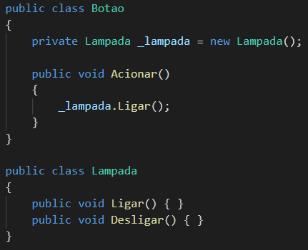
Forte acoplamento
O exemplo viola o DIP uma vez que a classe Botao depende de uma classe concreta Lampada. Botao conhece detalhes de implementação ao invés de termos identificado uma abstração para o design.
Notes:
https://www.treinaweb.com.br/blog/entendendo-injecao-de-dependencia/

Slide 22
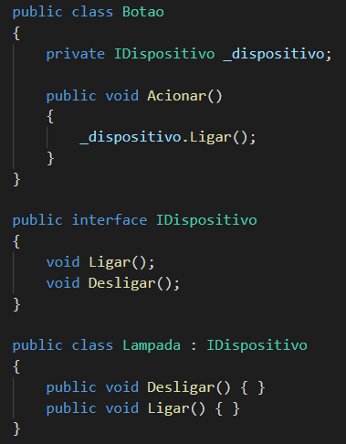
Baixo acoplamento (IoC)
O padrão IoC nos diz o que "Devemos delegar a tarefa de criação de um objeto a uma outra entidade como uma outra classe, interface, componente, etc. de forma a termos um baixo acoplamento e minimizar a dependências entre os objetos."
Notes:
https://www.treinaweb.com.br/blog/entendendo-injecao-de-dependencia/

Slide 23
Injeção de dependência
O padrão da injeção de dependência é um princípio que nos guia para injetar dependências através da inversão de controle.
Dependency Inversion Principle (DIP)
Inversion of Control (IoC)
Dependency Injection (DI)
Notes:
https://www.treinaweb.com.br/blog/entendendo-injecao-de-dependencia/

Slide 24
Injeção de dependência
A injeção de dependência(DI) é um padrão de projeto cujo objetivo é manter um baixo acoplamento entre diferentes módulos de um sistema. Nesta solução as dependências entre os módulos não são definidas programaticamente, mas sim pela configuração de uma infraestrutura de software que é responsável por "injetar" em cada componente suas dependências declaradas.
Notes:
https://www.treinaweb.com.br/blog/entendendo-injecao-de-dependencia/

Slide 25
Vantagens
Oferece a possibilidade de reusar componentes;
Facilitar a manutenção de Sistemas, fazendo com que as manutenções em módulos não afetem o restante do sistema;
Criar códigos altamente “testáveis”;
Criar códigos mais legíveis, o que torna mais fácil a compreensão do sistema como um todo.
Notes:
https://www.treinaweb.com.br/blog/entendendo-injecao-de-dependencia/

Slide 26
Implementação
Construtor: Modo em que implementamos a injeção de dependência na definição dos construtores das classes;
Getter and Setter: Modo em que implementamos a injeção de dependência na definição dos Gets e Sets das classes;
Interface Implementation: Modo em que se usa a definição de Interfaces para realizar a injeção de dependência;
Notes:
https://www.treinaweb.com.br/blog/entendendo-injecao-de-dependencia/

Slide 27
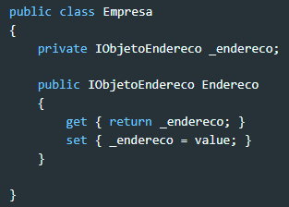
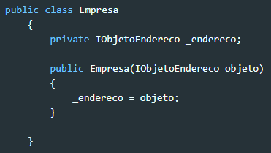
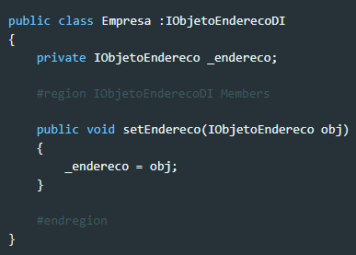
Implementação
Getter e Setter Construtor Interface
Notes:
https://www.treinaweb.com.br/blog/entendendo-injecao-de-dependencia/

Slide 28
Ciclos de vida
Singleton: Um objeto do serviço é criado e fornecido para todas as requisições. Assim, todas as requisições obtém o mesmo objeto;
Transient: Sempre gerará uma nova instância para cada item encontrado que possua tal dependência, ou seja, se houver 5 dependências serão 5 instâncias diferentes;
Scoped: difere da Transient que garante que em uma requisição seja criada uma instância de uma classe onde se houver outras dependências, seja utilizada essa única instância pra todas, renovando somente nas requisições subsequentes, mas, mantendo essa obrigatoriedade.
Notes:
https://medium.com/@fulviocanducci/injeção-de-dependências-asp-net-core-baa3bc1ea9c9

Slide 29
Ciclos de vida
Dar exemplos e configurar
Notes:
https://medium.com/@fulviocanducci/injeção-de-dependências-asp-net-core-baa3bc1ea9c9

